Slide 1
Fan: Matematika Sing: 5
Mavzu: Uchburchakning asosi va balandligi

Slide 2
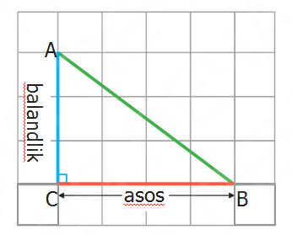
ABC uchburchakning 3 ta tomoni va 3 ta burchagi bor
a) ABC uchburchakda BC uning asosi, AC uning balandligi hisoblanadi.
AC ⊥ BC
Uchburchakning balandligi uning asosiga perpendikulyar bo‘ladi.
tomonlari.
AB, AC va BC – ABC uchburchakning tomonlari.

Slide 3
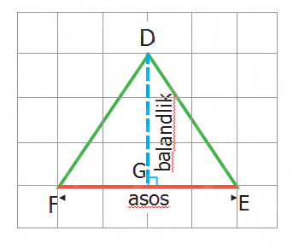
ABC uchburchakning 3 ta tomoni va 3 ta burchagi bor
b) DEF uchburchakda EF uning asosi, DG uning balandligi hisoblanadi.
DG ⊥ EF
Uchburchakning balandligi uning asosiga perpendikulyar bo‘ladi.

Slide 4
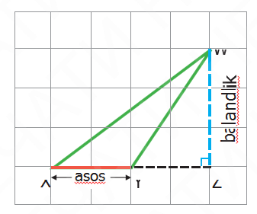
ABC uchburchakning 3 ta tomoni va 3 ta burchagi bor
c) WXY uchburchakda XY uning asosi, WZ uning balandligi hisoblanadi.
WZ ⊥ XY
Uchburchakning balandligi uning asosiga perpendikulyar bo‘ladi.

Slide 5
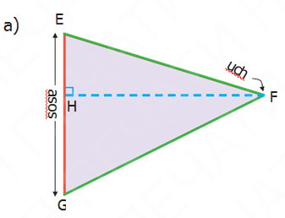
EFG uchburchakda berilgan asosga tushirilgan balandlikni toping
EG — uchburchak asosi.
FH — uchburchak balandligi, chunki FH ⊥ EG.
F — uchburchakning asosi qarshisidagi uchi.

Slide 6
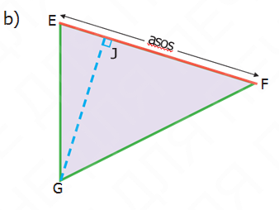
EFG uchburchakda berilgan asosga tushirilgan balandlikni toping
EF — uchburchak asosi.
GJ — uchburchak balandligi, chunki GJ ⊥ EF.
G — uchburchakning asosi qarshisidagi uchi.

Slide 7
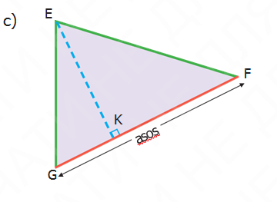
EFG uchburchakda berilgan asosga tushirilgan balandlikni toping
FG uchburchakning asosi bo‘lsa, uchburchakning balandligini topa olasizmi?
Javob: EK
Uchburchakning asosi uning uchta tomonidan istalgan biri bo‘lishi mumkin. O‘tkir burchakli uchburchakning balandligi uning asosi qarshisidagi uchidan tushirilgan perpendikulyar kesma uzunligiga teng.

Slide 8
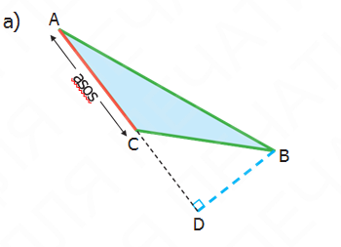
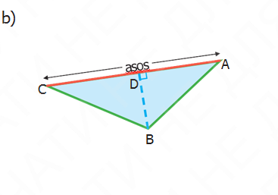
Berilgan ABC uchburchakda AC asos bo‘lsa, BD kesma balandlik bo‘ladimi?
Balandlik asosga yoki uning davomiga perpendikulyar bo'lishi kerak. Diagrammalarni ko'rib chiqing va BD ning AC ga nisbatan holatini aniqlang
Javob: Ha.

Slide 9


O'tkir burchakli uchburchakning balandligi uning asosi qarshisidagi uchidan tushirilgan perpendikulyar kesma uzunligiga teng.

Slide 10
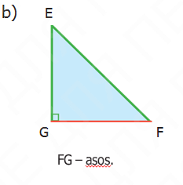
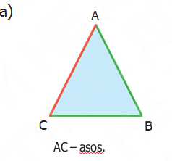
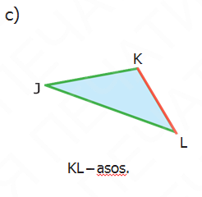

Uchburchakning asosi berilgan. To‘g‘ri burchakli chizg‘ichdan foydalanib uchburchaklarning balandligini aniqlang.
.

Slide 11
Juftlikda ishlash:
Navbat bilan katakli qog‘ozga turli o‘lchamdagi uchburchaklarni chizing. Sherigingizdan berilgan asosga ko‘ra uchburchaklarning balandligini aniqlashni so‘rang. Zarur holatlarda to‘g‘ri burchakli chizg‘ichdan foydalaning.
Uchburchak Chizish. Katakli qog'ozga turli uchburchaklar chizing.
Asosni belgilash Har bir uchburchak uchun asosni tanlang.
Balandlikni topish. Sherigingizdan balandlikni aniqlashni so'rang.
Tekshirish. To'g'ri burchakli chizg'ich bilan tekshiring.

Slide 12
Uyga vazifa:
Mashq daftari 117-bet

